Slide 1
Web Programming 第一次報告
專題題目:
圓柱民
組員:

Slide 2
網站理念
為什麼想做這個網站
推廣原住民文化
了解原住民現況
刺激原住民經濟發展
傳遞什麼樣的內容
當地人文語言特色
原住民文創商品
當地風景觀光勝地
推廣原住民習俗節慶

Slide 3
主要功能
簡介原住民
交通資訊
觀光服務
文創商品瀏覽販賣
最近新聞
節慶活動
售票
使用Use Case Diagram描述功能
參考Appendix 1

Slide 4
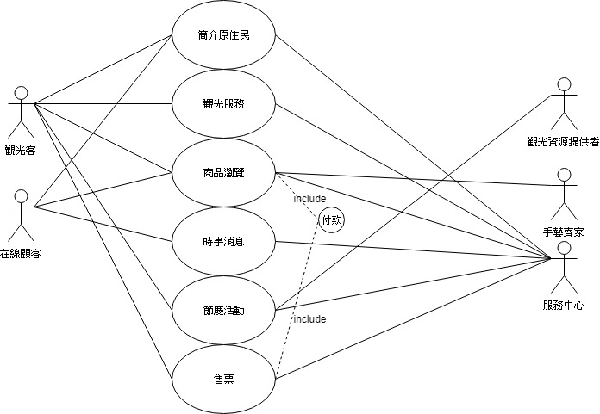
用例圖

Slide 5
預期使用者
0-99歲
已退休有錢閒人
外國觀光旅行團\散客
國內有經濟能力的人

Slide 6
如何吸引使用者
獨特的建築、節慶圖
大量絢麗風景圖
吸引力的hero image
原住民主題精選
手工藝品展示(商品展示圖、具觀賞性)
歷史博物館

Slide 7
與其他類似網站的差異
 | 提供土生土長導遊 | 文創商品 展示\販售 | 旅遊推薦
本網站 | ✔ | ✔ | ✔
台灣原住民文化園區 |  |  | ✔
原住民委員會 |  |  | ✔

Slide 8
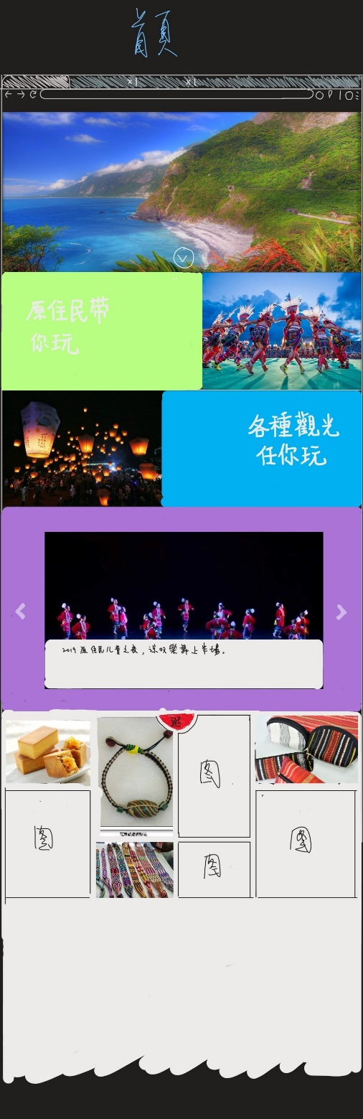

Slide 9
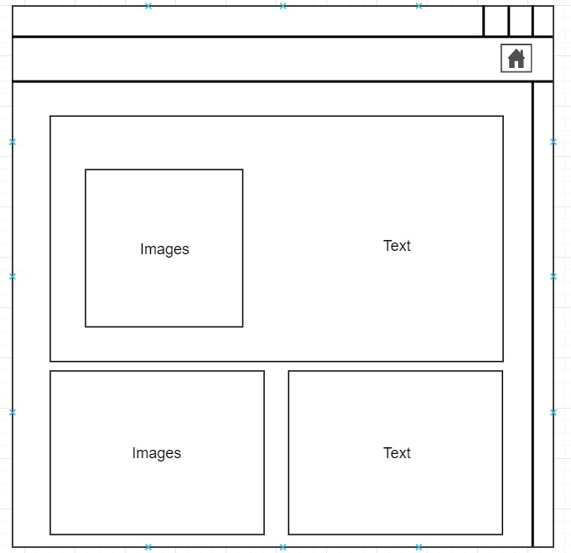

Slide 10
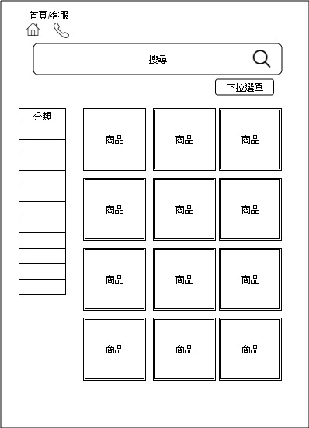

Slide 11
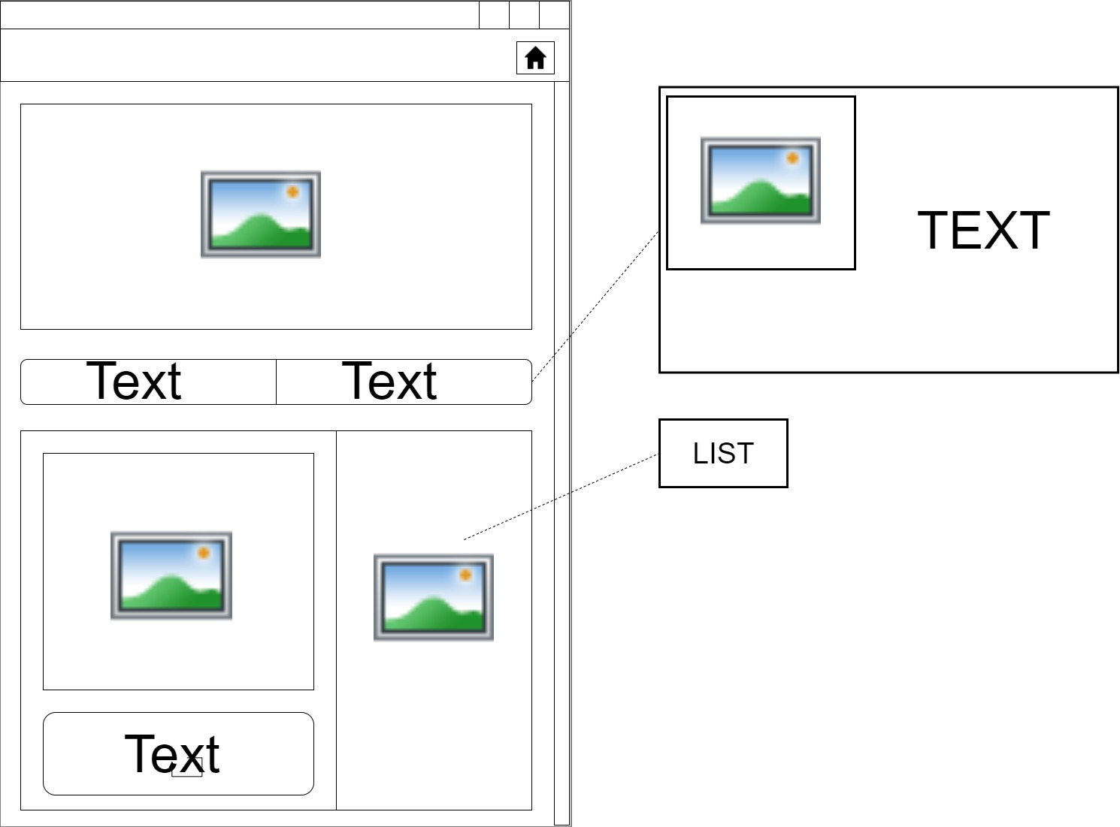

Slide 12
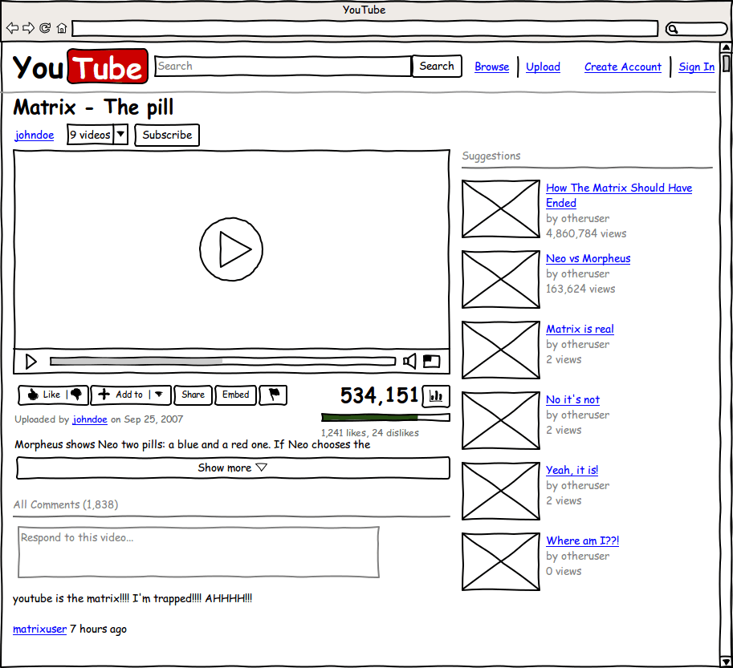
網頁設計
Use draw.io to design your web pages
參考Appendix 2
頁數>=5

Slide 13
Appendix 1
描述網站功能

Slide 14
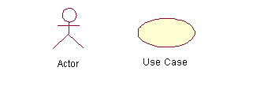
Use Case Diagram
Use Case Diagram主要是描述一個系統或類別提供給外界之交互作用者的功能。簡單來說就是說明一個系統的功能及其使用者。
Use Case Diagram非常單純，主要分為以下兩個部分：
Actor：代表使用者與系統使用案例互動的代表，一般而言角色可為：人(human)、硬體設備(hardware device)、其他系統，而非只針對人而已。
Use Case：使用案例描述系統要完成的成果，而不是如何進行，通常Use Case是一個動作，例如：儲存資料、加入會員等等…

Slide 15
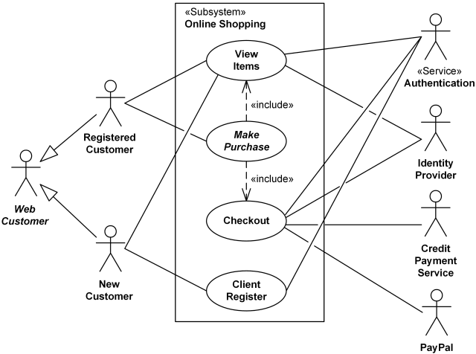
Example 1

Slide 16
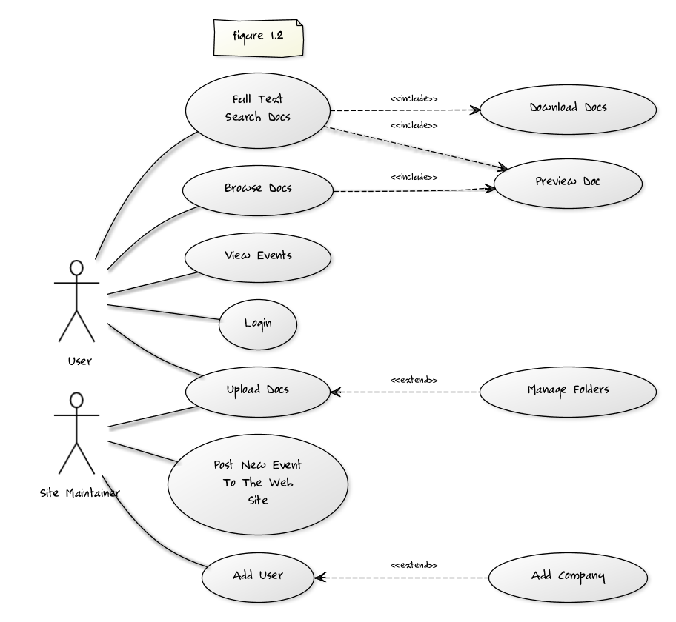
Example 2

Slide 17
Appendix 2
網頁設計

Slide 18
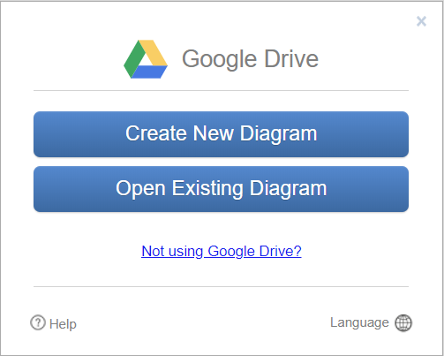
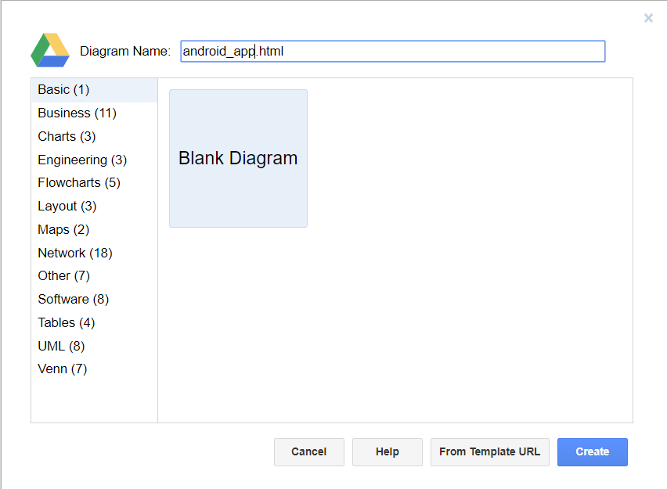
Design wireframe using draw.io
https://www.draw.io/

Slide 19
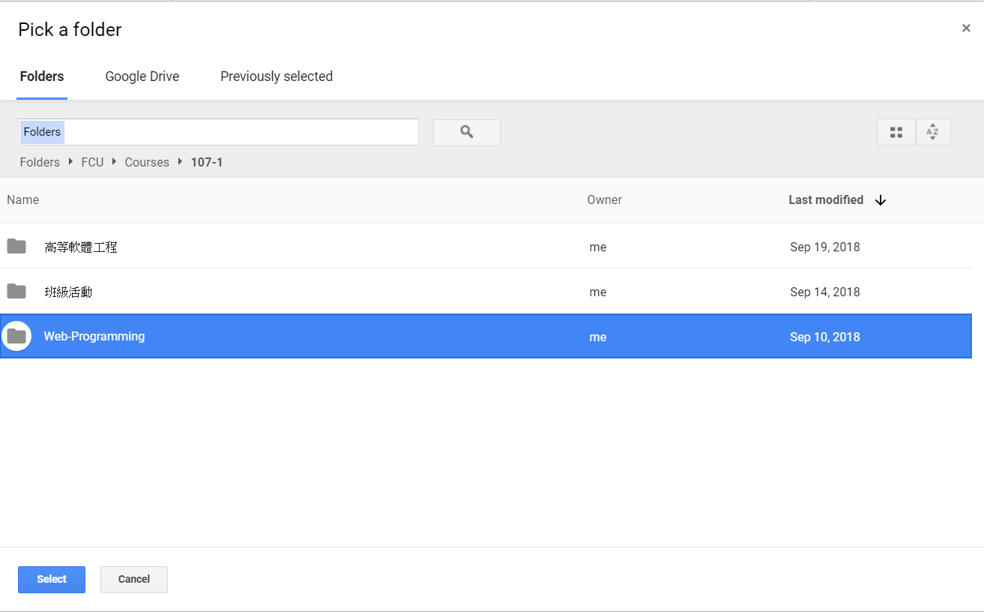
Pick a folder to store wireframe

Slide 20
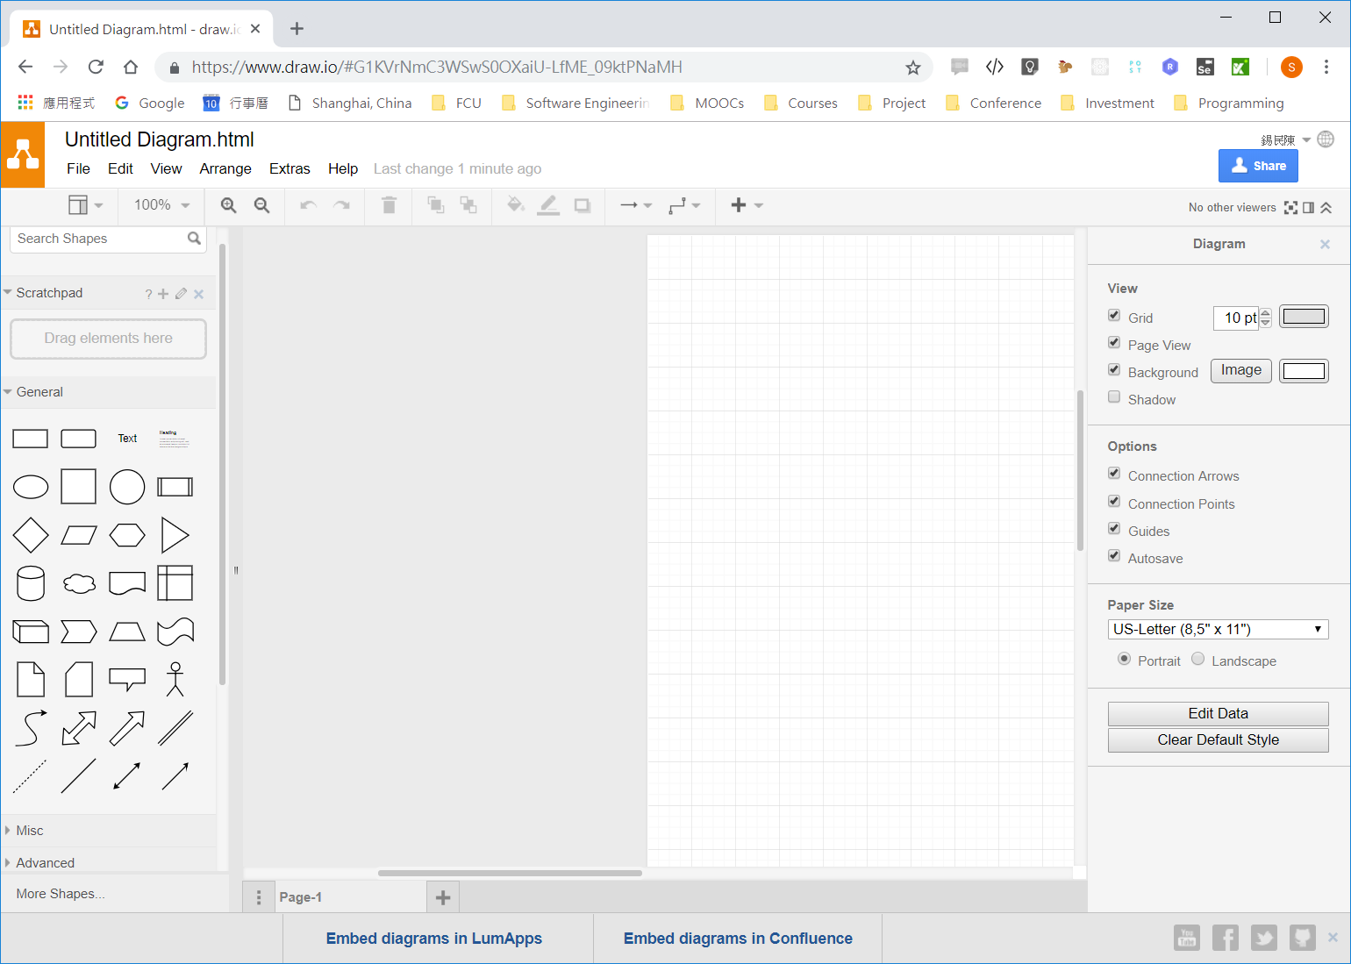

Slide 21
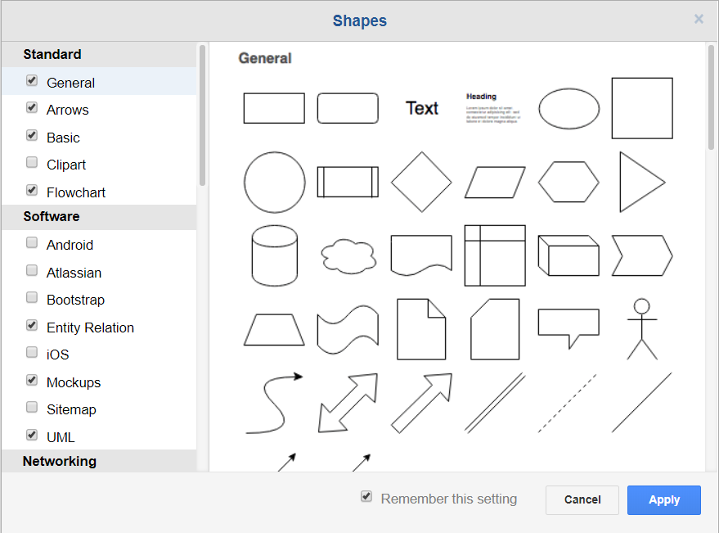
Add shape libraries

Slide 22
